Slide 1
TÍTULO
ESPECTRO DA PLACENTA ACRETA (PAS):
Revisão de literatura sobre marcadores para o diagnóstico ultrassonográfico
PALESTRANTES
Jéssica M. Othon Sidou
Evaldo Trajano
Lúcia Pedroso Barbosa
Emanuelle Soema Santana Lessa
Andréa Martins de Oliveira Furtado

Slide 2
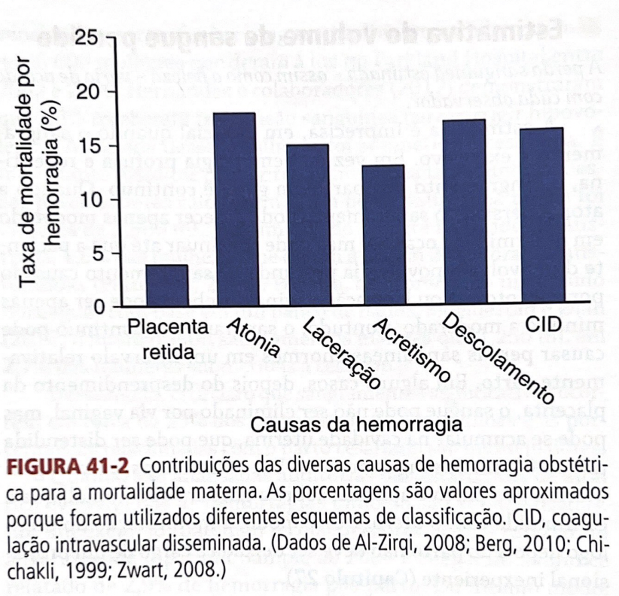
Introdução - Epidemiologia
OMS (2014):
Hemorragia materna é a principal causa de morte materna, correspondendo a 27,1% dos óbitos.
Prevalência:
1/10.000 1/100
Desafios:
Terminologia e histopatologia;
Heterogeneidade da prevalência.
(JAUNIAUX; KINGDOM e SILVER, 2020)
(CUNNINGHAM et al, 2016, p. 784)

Slide 3
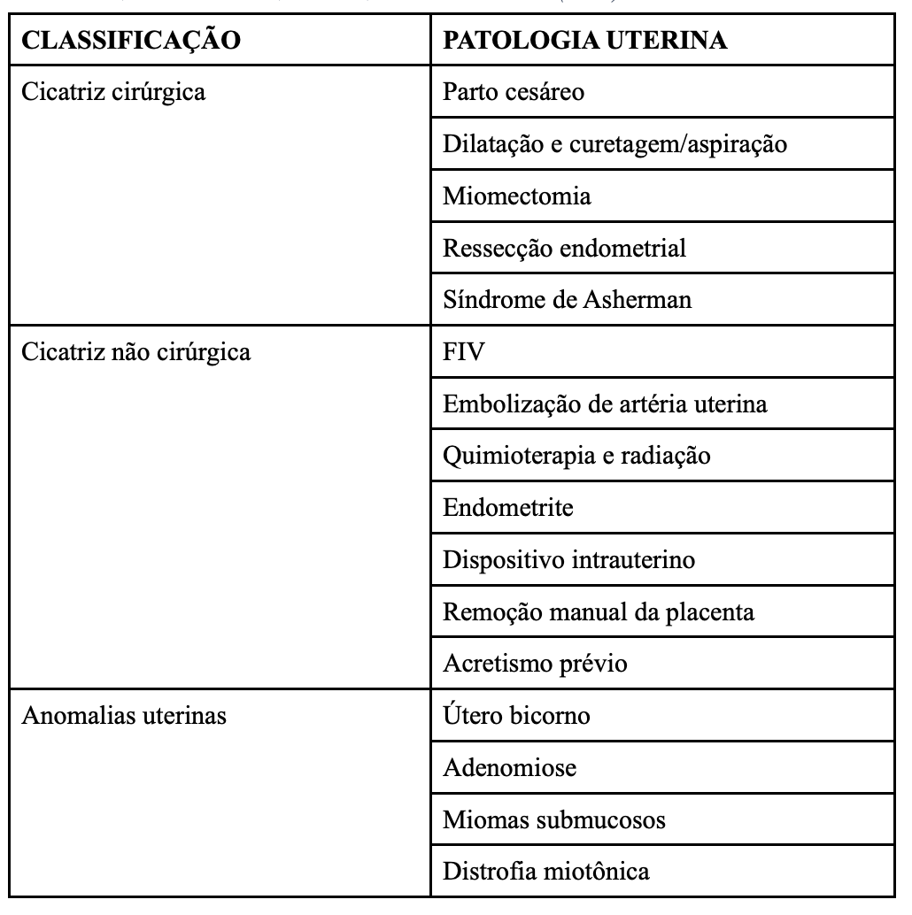
Introdução - Fatores de risco e rastreamento
> 95% dos casos de PAS:
Placenta prévia + cirurgia uterina anterior
Importância do diagnóstico antenatal:
Aconselhamento adequado acerca do diagnóstico suspeitado
Escolha do local apropriado para o parto
Elaboração de plano de cuidado com a antecedência necessária
(JAUNIAUX, CHANTRAINE, SILVER, LANGHOFF et al, 2018)

Slide 4
Objetivo e Metodologia
457 artigos encontrados
Leitura dos resumos
20 excluídos impossibilidade de acesso
382 excluídos por não se relacionarem ao tema
75 artigos
Objetivo:
Revisar a literatura científica publicada nos últimos 5 anos sobre os marcadores ultrassonográficos para diagnóstico pré-natal das pacientes com acretismo placentário.
Banco de dados: Medline/PubMed
Método de estruturação: “building block”

Slide 5
Rastreamento
Candidatas ao rastreamento - ACOG/SMFM (2018), FIGO (2018) e SOGC (2019):
Gestantes com placenta prévia (ou placenta anterior baixa) e cirurgia uterina anterior.
Método de escolha: ULTRASSONOGRAFIA
Não existe um único marcador que esteja presente em todos os casos de PAS!
Marcadores ultrassonográficos:
1º trimestre
2º e 3º trimestre

Slide 6
Marcadores de 1º trimestre
SG de baixa implantação (6-9s):
CALÌ, TIMOR-TRISCH, PALACIOS-JARAQUEMADA, MONTEAUGUDO, FORLANI et al. (2018)
68 pacientes com PAS identificada no pré-natal e confirmada no parto
USG (6-9s): Baixa implantação do SG em 100% dos casos
USG (11-14s): Baixa implantação do SG somente em 28% dos casos
(SHAINKER, 2021)

Slide 7
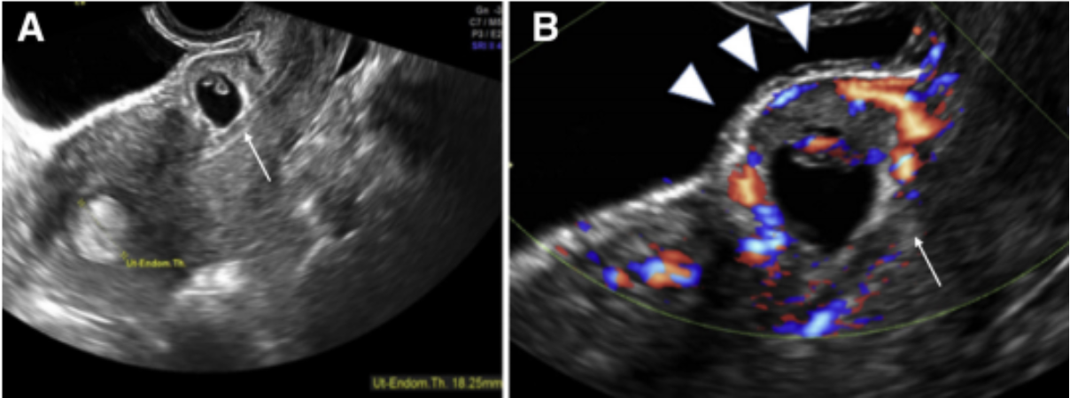
Marcadores de 1º trimestre
2. Gestação em cicatriz de cesárea (11-14s):
CALÌ, TIMOR-TRISCH, PALACIOS-JARAQUEMADA, MONTEAUGUDO, FORLANI et al. (2018)
"SG implantado no segmento uterino inferior, dentro ou em estreita proximidade com uma cicatriz de cesárea”
Aumento significativo no risco de PAS
Histopatologicamente, GCC não se distingue de PAS no 2º trimestre, sugerindo que representem um continuum na patogênese da doença.
(SHAINKER, 2021)

Slide 8
Marcadores de 2º e 3º trimestres
Placenta | Interface uteroplacentária | Interface uterovesical
Lacunas placentárias | Perda da zona clara | Vasos em ponte
 | Afinamento miometrial | Interrupção da parede vesical
 |  | Hipervascularização

Slide 9
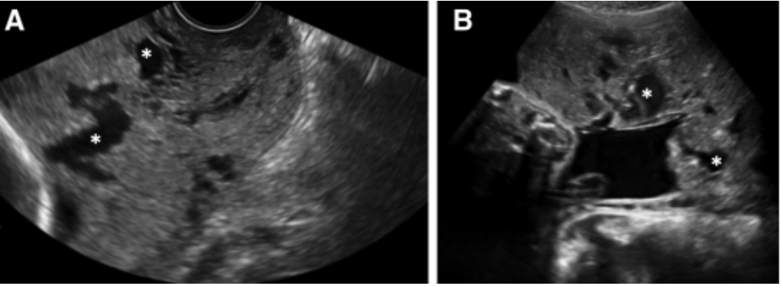
Marcadores de 2º e 3º trimestres
Lacunas placentárias:
Definição: ecolucências numerosas, grandes e irregulares dentro do parênquima da placenta.
YANG et al. (2006)
51 pacientes com risco de PAS: nº de lacunas e complicações maternas.
SHAINKER, COLEMAN et al. (2021)
A ausência de lacunas em pacientes com placenta prévia + PC anterior é um sinal tranquilizador (VPN 88-100%).
(SHAINKER, 2021)

Slide 10
Marcadores de 2º e 3º trimestres
2. Perda da zona clara:
ZOSMER et al. (2018)
Há variação substancial na definição e no desempenho estatístico da perda da zona clara para predizer o PAS.
3. Afinamento do miométrio retroplacentário:
JAUNIAUX, COLLINS e BURTON (2018)
Os vasos em ponte representam a neovascularização no topo da serosa uterina.
O achado de neovascularização ao Doppler colorido é encontrado na maioria dos casos de PAS.
(SHAINKER, 2021)

Slide 11
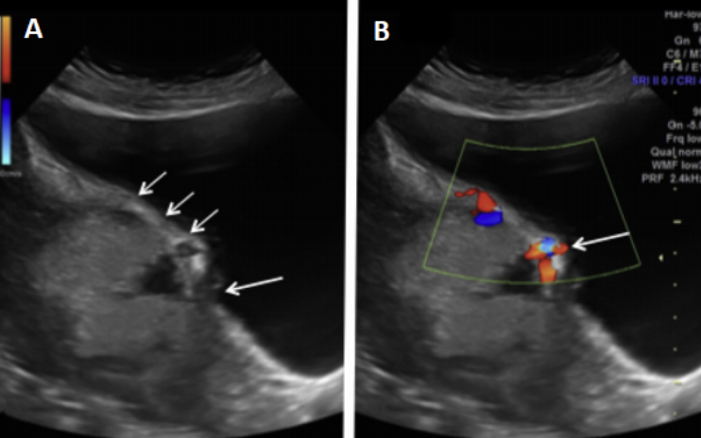
Marcadores de 2º e 3º trimestres
4. Vasos em ponte:
JAUNIAUX, COLLINS e BURTON (2018)
Espessura miometrial retroplacentária <1 mm.
Apenas 50% dos estudos forneceram uma definição deste marcador.
HOFFMANN et al. (2019)
Este marcador pode ser produzido iatrogenicamente ou exacerbado com uma pressão indevida aplicada ao transdutor.
5. Interrupção da parede vesical:
JAUNIAUX, COLLINS e BURTON (2018)
É um marcador claro de PAS, pois representa uma extensão do tecido placentário além do útero.
(SHAINKER, 2021)

Slide 12
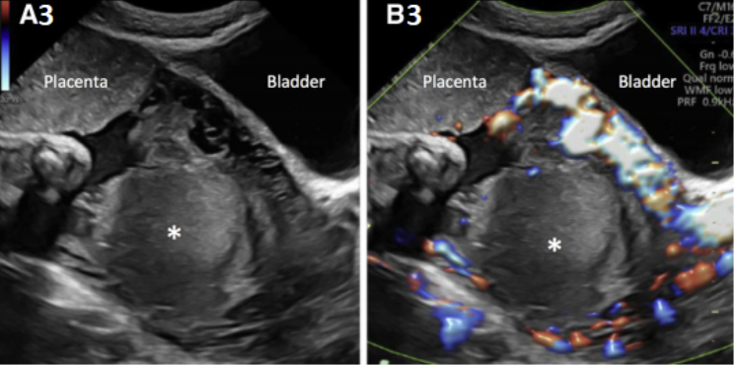
Marcadores de 2º e 3º trimestres
6. Hipervascularização:
SHAINKER, COLEMAN et al. (2021)
Reflete a dilatação da vasculatura uteroplacentária e o fluxo vascular caótico dentro deste espaço.
S = 11% a 100%
E = 36% a 100%
(SHAINKER, 2021)

Slide 13
Marcadores combinados
Melhora substancial do desempenho
S 81,1% / E 98,9%
VPP 90,9% / VPN 97,5%
(PILLONI, 2016)

Slide 14
Considerações finais
Grande relevância clínica prevalência dos fatores de risco
Dados heterogêneos necessidade de padronização
Rastreamento grupo selecionado
Diagnóstico antenatal melhora desfechos USG
Marcadores combinados melhora do desempenho

Slide 15
Referências Bibliográficas
ABU HASHIM, H. et al. Diagnostic accuracy of the placenta accreta index for placenta accreta spectrum: A prospective study. International Journal of Gynecology & Obstetrics, v. 156, n. 1, p. 71-76, 2022. DOI: 10.1002/ijgo.13610. Disponível em: https://doi.org/10.1002/ijgo.13610.
AGARWAL, S.; AGARWAL, A.; CHANDAK, S. Role of placenta accreta index in prediction of morbidly adherent placenta: A reliability study. Ultrasound, v. 29, n. 2, p. 92-99, 2021. DOI: 10.1177/1742271X20959742. Disponível em: https://doi.org/10.1177%2F1742271X20959742.
ARYANANDA, R.A. et al. New three-dimensional/four-dimensional volume rendering imaging software for detecting the abnormally invasive placenta. Journal of Clinical Ultrasound, v. 47, n. 1, p. 9-13, 2019. DOI: 10.1002/jcu.22641. Disponível em: https://doi.org/10.1002/jcu.2264.
BERKLEY, E. M.; ABUHAMAD, A. Imaging of Placenta Accreta Spectrum. Clinical Obstetric and Gynecol, v. 61, n. 4, p. 755-765, 2018. DOI: 10.1097/GRF.0000000000000407. Disponível em: https://journals.lww.com/clinicalobgyn/Abstract/2018/12000/Imaging_of_Placenta_Accreta_Spectrum.13.aspx.
BHATIA, A.; PALACIO, M.; WRIGHT, A. M.; YEO, G. S. H. Lower uterine segment scar assessment at 11-14 weeks' gestation to screen for placenta accreta spectrum in women with prior Cesarean delivery. Ultrasound in Obstetrics & Gynecology, v. 59, n. 1, p. 40-48, 2022. DOI: 10.1002/uog.23734. Disponível em: https://doi.org/10.1002/uog.23734.
BHIDE, A. et al. Morbid adherence of the placenta: lack of specificity should remind us that ultrasound is a screening tool. Ultrasound in Obstetrics & Gynecology, v. 50, n. 6, p. 800-801, 2017. DOI: 10.1002/uog.17459. Disponível em: https://obgyn.onlinelibrary.wiley.com/doi/full/10.1002/uog.17459.
Journal of Gynecology & Obstetrics, v. 140, n. 3, p. 307-311, 2018. DOI: 10.1002/ijgo.12391. Disponível em: https://obgyn.onlinelibrary.wiley.com/doi/abs/10.1002/ijgo.1239.

